Slide 1
L’ENSEIGNEMENT CATHOLIQUE
PARTENAIRE DE VOTRE ORIENTATION

Slide 2
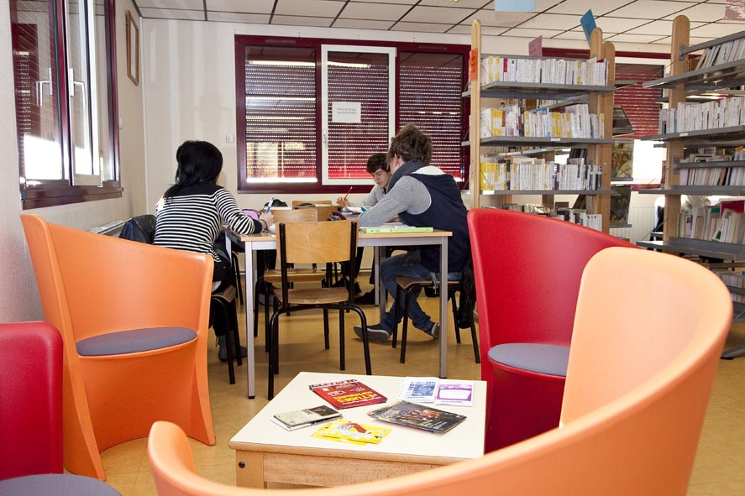
Un chemin vers l'excellence

Slide 3
Voie Professionnelle, Voie Technologique, Voie Générale, Une voie de réussite pour chacun

Slide 4
INSERTION PROFESSIONNELLE
Universités,
Ecoles…
Licences professionnelles,
DUT, BTS…
Terminale
générale
Terminale
technologique
Terminale professionnelle
1ère générale
Première
technologique
1ère professionnelle
2ème année CAP
2nde générale
et technologique
2nde professionnelle
Familles de métiers ou spécialités
1ère année CAP
3ème COLLEGE / 3ème PREPA PRO / 3ème SEGPA

Slide 5
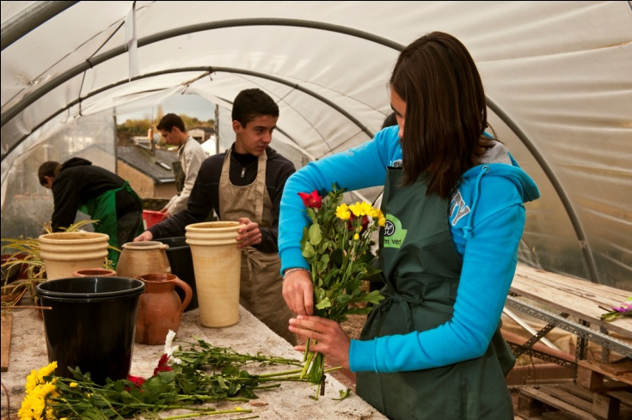
- 1 -
LA VOIE
PROFESSIONNELLE
PRÉPARER UN CAP
OU UN BAC PROFESSIONNEL

Slide 6
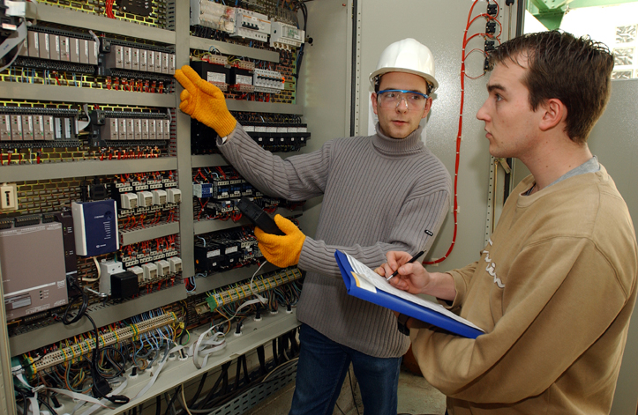
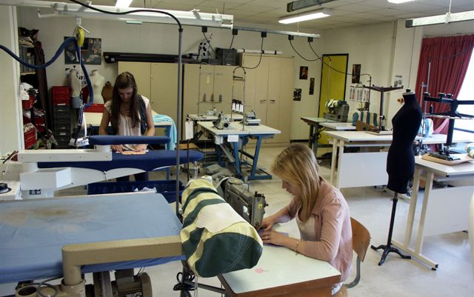
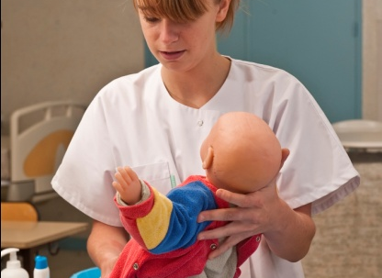
LA VOIE PROFESSIONNELLE,
VOIE DE LA RÉUSSITE
Un enseignement professionnel par des professionnels
Apprendre par le concret
Articuler savoirs et savoir-faire
S’intéresser aux métiers d’un secteur d’activités
Avoir un rythme et des conditions d’apprentissage différents
Intégrer le monde de l’entreprise

Slide 7
AU PROGRAMME D’UN BAC PRO
Notes:
Voir schéma du diaporama « officiel » EN avec diapo « Pauline et Noah »

Slide 8
LE LYCÉE PROFESSIONNEL
L’APPRENTISSAGE
Autonomie
Maturité
Statut d’apprenti (salarié)
35h
Congés payés (5 semaines)
Accompagnement
Projet en construction
Enseignement général
Statut de lycéen

Slide 9
INSERTION PROFESSIONNELLE
Universités,
Ecoles…
Licences professionnelles,
DUT, BTS…
Terminale
générale
Terminale
technologique
Terminale professionnelle
1ère générale
Première
technologique
1ère professionnelle
2ème année CAP
2nde générale
et technologique
2nde professionnelle
Familles de métiers ou spécialités
1ère année CAP
3ème COLLEGE / 3ème PREPA PRO / 3ème SEGPA

Slide 10
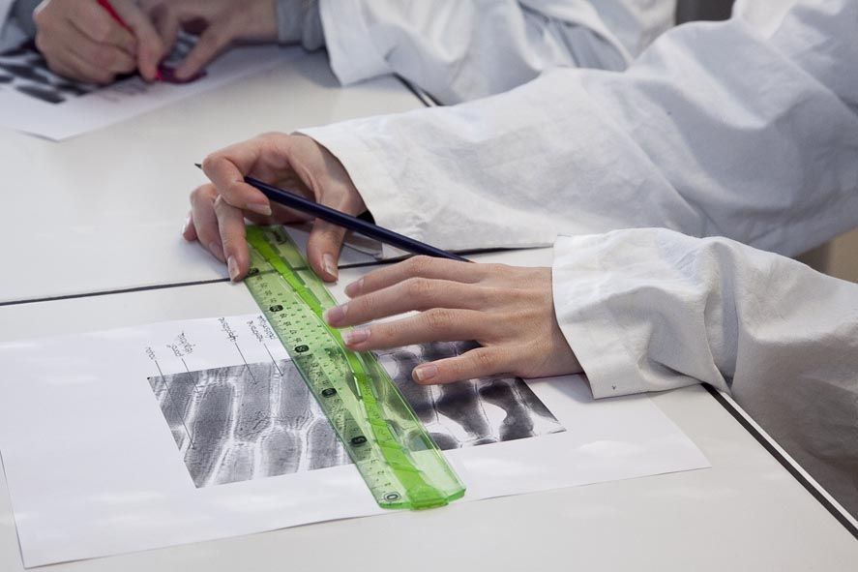
- 2 -
LA VOIE
GÉNÉRALE ET TECHNOLOGIQUE

Slide 11
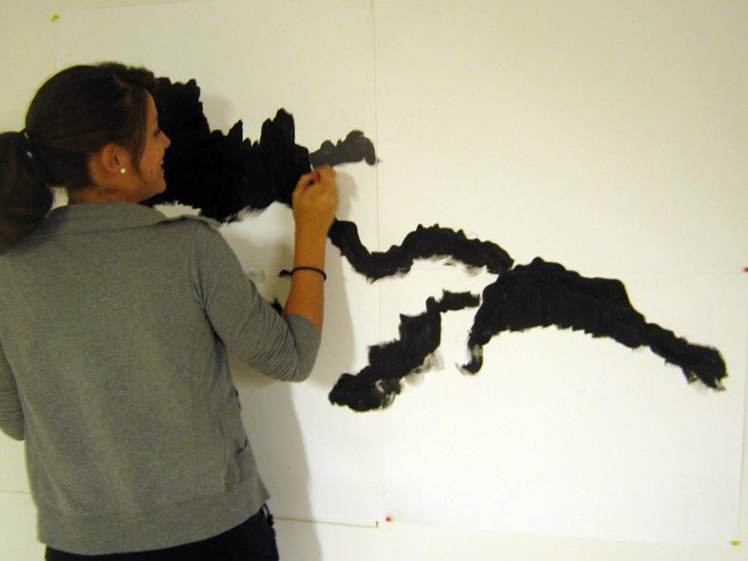
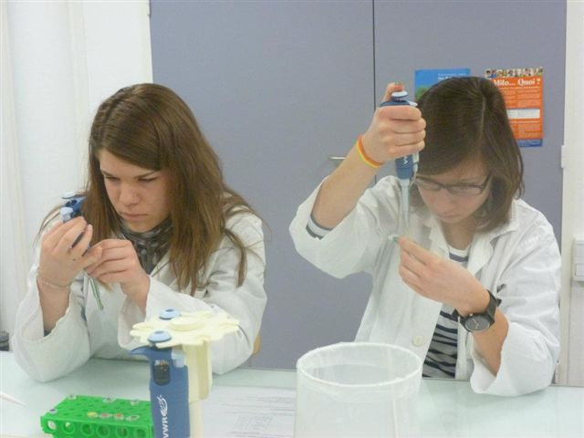
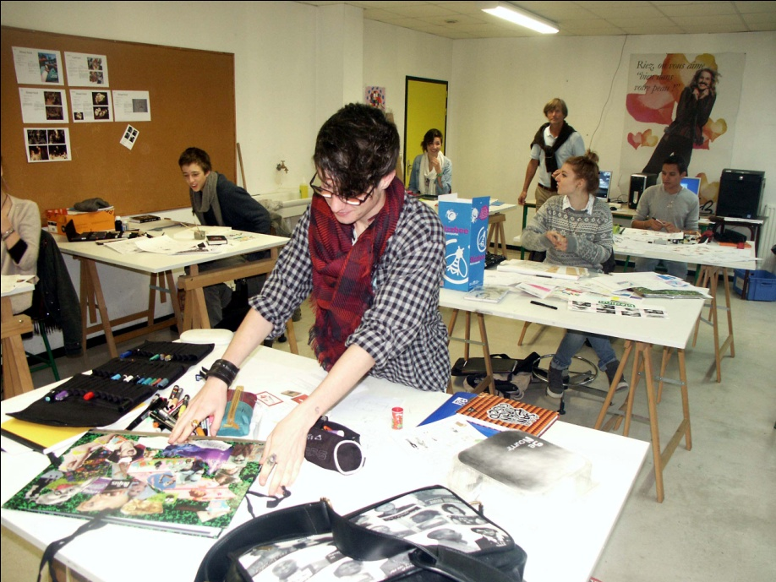
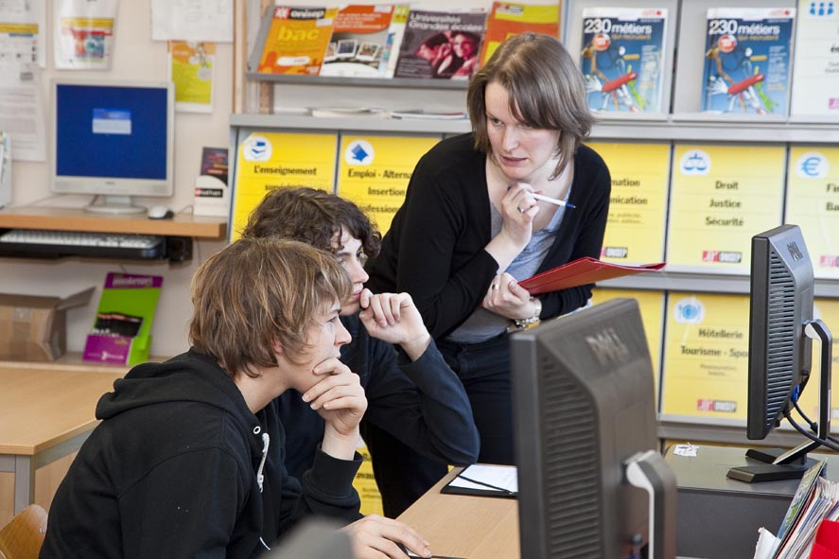
LA VOIE GÉNÉRALE ET TECHNOLOGIQUE,
VOIE DE LA RÉUSSITE
Envisager des études supérieures.
Travailler sur des concepts
Souhaiter développer sa culture générale.
Aimer développer sa pensée à l’écrit et à l’oral.
LA SECONDE Générale et Technologique est de nouveau une classe d’orientation.

Slide 12
AU PROGRAMME D’UNE SECONDE
GÉNÉRALE ET TECHNOLOGIQUE
DES ENSEIGNEMENTS DE TRONC COMMUN | Français, histoire-géographie, LV 1 et 2, maths, sciences physiques, SVT, EPS, SES, Sciences du numérique - AP et module orientation | 26h30 hebdomadaires
ENSEIGNEMENTS OPTIONNELS | 2 options possibles | Selon l’option choisie
UNE OPTION EN SUPPLEMENT | Langue et culture de l’antiquité (Latin/Grec) | 3 heures hebdomadaires
Possibilité de préparer une mention européenne au BAC dans les établissements qui la proposent.

Slide 13
Biotechnologies (1,5h)
Management et gestion (1,5h)
Santé et social (1,5h)
Sciences et laboratoire (1,5h)
Sciences de l’ingénieur (1,5h)
Création et innovations technologiques (1,5h)
Création et culture-design (6h)
Hippologie et équitation (3h - Ets agri)
Pratiques sociales et culturelles (3h - Ets agri)
Pratiques professionnelles (3h - Ets agri)
Ateliers artistiques (72h/an)
LES ENSEIGNEMENTS
OPTIONNELS
TECHNOLOGIQUES

Slide 14
Grec ancien
Latin
LV3
Arts (théâtre / cinéma-audiovisuel / arts plastiques / musique / danse)
Histoire des arts
EPS
Arts du cirque (6h)
Ecologie – agronomie-territoire et développement durable (Ets agri)
UN CAS PARTICULIER :
Seconde spécifique Hôtellerie-Restauration
LES ENSEIGNEMENTS
OPTIONNELS
GENERAUX (3H)

Slide 15
LES BACCALAURÉATS TECHNOLOGIQUES :
DIVERS ET NOMBREUX
SCIENCES ET TECHNOLOGIES DU MANAGEMENT ET DE LA GESTION (STMG)
Sacré Cœur La Salle ANGERS / Sainte Marie CHOLET / Champ Blanc LE LONGERON / Saint Louis SAUMUR / Bourg Chevreau SEGRE /
Saint Aubin La Salle SAINT SYLVAIN D’ANJOU
SCIENCES ET TECHNOLOGIES DE LA SANTÉ ET DU SOCIAL (ST2S)
Mongazon ANGERS / Jeanne Delanoue CHOLET / Les Ardilliers SAUMUR / Bourg Chevreau SEGRE
SCIENCES ET TECHNOLOGIES DE L’INDUSTRIE ET DU DÉVELOPPEMENT DURABLE (STI2D)
Dom Sortais BEAUPREAU / Saint Aubin La Salle SAINT SYLVAIN D’ANJOU

Slide 16
LES BACCALAURÉATS TECHNOLOGIQUES :
DIVERS ET NOMBREUX
SCIENCES ET TECHNOLOGIES DU LABORATOIRE (STL)
Saint Benoît Université ANGERS / Bourg Chevreau SEGRE
SCIENCES ET TECHNOLOGIES DU DESIGN ET DES ARTS APPLIQUÉS (STD2A)
Jeanne Delanoue CHOLET
SCIENCES ET TECHNOLOGIES DE L’AGRONOMIE ET DU VIVANT (STAV)
Lycée agricole de Pouillé LES PONTS DE CÉ
SCIENCES ET TECHNOLOGIES DE L’HÔTELLERIE ET DE LA RESTAURATION (STHR)
Lycée Jeanne Delanoue CHOLET

Slide 17
LE BACCALAURÉAT GENERAL
UN PARCOURS A CONSTRUIRE…
UN TRONC COMMUN
DES ENSEIGNEMENTS DE SPECIALITE (3 en première et 2 en terminale)
DES ENSEIGNEMENTS OPTIONNELS

Slide 18
INSERTION PROFESSIONNELLE
Universités,
Ecoles…
Licences professionnelles,
DUT, BTS…
Terminale
générale
Terminale
technologique
Terminale professionnelle
1ère générale
Première
technologique
1ère professionnelle
2ème année CAP
2nde générale
et technologique
2nde professionnelle
Familles de métiers ou spécialités
1ère année CAP
3ème COLLEGE / 3ème PREPA PRO / 3ème SEGPA

Slide 19
LES SPÉCIFICITÉS
DE L’ENSEIGNEMENT CATHOLIQUE
LIBRE CHOIX
ACCUEIL INDIVIDUALISÉ (ENTRETIEN INDIVIDUEL)
ACCOMPAGNEMENT
LE PROJET DU JEUNE EST PREMIER
RELATION DE CONFIANCE
FAIRE GRANDIR EN HUMANITÉ
Notes:
REPRENDRE LE LOGO EC 49 + COULEURS

Slide 21
Notes:
CARTE DES PO LYCÉES PAR TERRITOIRE

Slide 22
Notes:
CARTE DES PO LYCÉES PAR TERRITOIRE

Slide 23
Notes:
CARTE DES PO LYCÉES PAR TERRITOIRE

Slide 24
Notes:
CARTE DES PO LYCÉES PAR TERRITOIRE

Slide 25
Notes:
CARTE DES PO LYCÉES PAR TERRITOIRE

